Slide 1


Введение в F# на примере разработки телеграм бота
Николай Матюшин

Slide 2
Зачем?

Slide 3





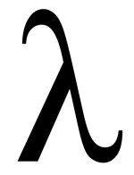




Функциональные языки

Slide 4
Почему F#?

Slide 5
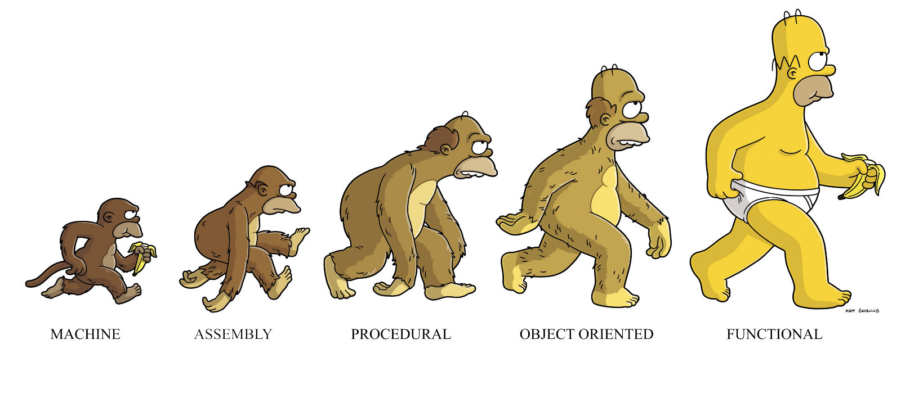
Функциональное программирование

Slide 6

ООП
ФП

Slide 7
Функции
int add(int x, int y)
{
return x + y;
}
Notes:
Функция – подпрограмма, которая может принимать параметры, и должна возвращать значение.

Slide 8
Функции
int add(int x, int y)
{
return x + y;
}
Notes:
Функция – подпрограмма, которая может принимать параметры, и должна возвращать значение.

Slide 9
Функции
int add(int x, int y)
{
return x + y;
}
Notes:
Функция – подпрограмма, которая может принимать параметры, и должна возвращать значение.

Slide 10
Функции
int add(int x, int y)
{
return x + y;
}
Notes:
Функция – подпрограмма, которая может принимать параметры, и должна возвращать значение.

Slide 11
Чистота функции

Slide 12
Чистота функции
Чистые

Slide 13
Чистота функции
Чистые
Функции с побочными эффектами
(не чистые)

Slide 14
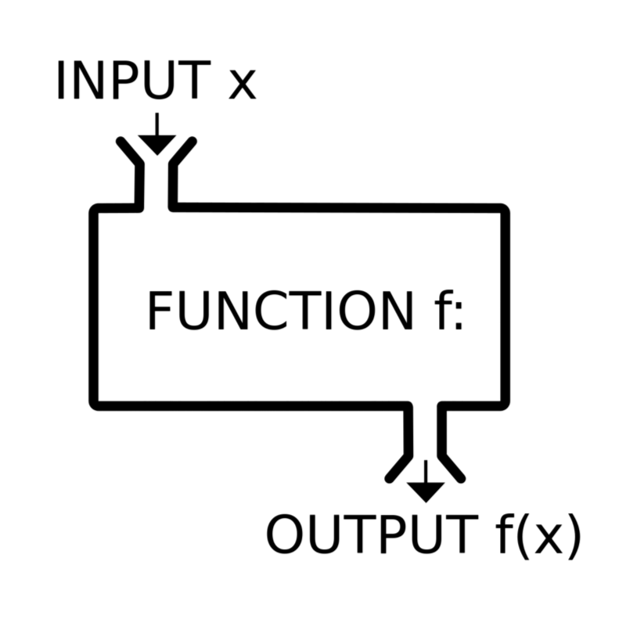
Чистые функции
Notes:
Чистыми (pure) называются функции, не производящие побочных эффектов: печати, изменения состояния, сетевых запросов. Как правило, чистота фиксируется на уровне соглашений, но бывает и Хаскель. Такие функции безопасно вызывать как угодно, откуда угодно и сколько угодно раз.

Slide 15
Чистые функции
int add(int x, int y)
{
return x + y;
}

Slide 16
Функции с побочными эффектами
int counter = 0;
...
int add(int x, int y)
{
counter++;
return x + y;
}

Slide 17
Функции с побочными эффектами
Поток 1

Slide 18
Функции с побочными эффектами
Поток 1
Поток 2

Slide 19
Функции с побочными эффектами
Поток 1
Поток 2
add(1, 2)
add(1, 2)

Slide 20
Функции с побочными эффектами
Поток 1
Поток 2
add(1, 2)
add(1, 2)
counter

Slide 21
Функции с побочными эффектами
Поток 1
Поток 2
add(1, 2)
add(1, 2)
counter

Slide 22

Функции с побочными эффектами
Поток 1
Поток 2
add(1, 2)
add(1, 2)
counter

Slide 23
Функции в F#
let add x y = x + y

Slide 24
Функции в F#
let add x y = x + y
Notes:
let – ключевое слово, связывает идентификатор со значением или функцией. Ключевое слово let используется для привязки имени к значению или функции.

Slide 25
Функции в F#
let add x y = x + y

Slide 26
Функции в F#
let add x y = x + y

Slide 27
Функции в F#
let add x y = x + y

Slide 28
Функции в F#
let add x y = x + y

Slide 29
Функции в F#
let add = (+)

Slide 30
Функции в F#
let a = 2 - 1
let (-) = (+) // happy debugging
let b = 2 - 1
a // 1
b // 3

Slide 31
Композиция функций

Slide 32
Неизменяемость
(иммутабельность)
Notes:
Иммутабельность – невозможность изменения состояния объекта с момента его создания

Slide 33
Функциональное мышление

Slide 34
Вывод типов в F#

Slide 35
C#
public async Task<ServiceResult<List<User>>> GetAllUsersAsync() { try { var users = (await Db.QueryAsync<User>("select * from Users")) .ToList(); if (users.Count == 0) { return ServiceResult<List<User>>("User list is empty."); } return ServiceResult(users); } catch (Exception ex) { return ServiceResult<List<User>>("Unexpected error."); } }

Slide 36

C#
public async Task<ServiceResult<List<User>>> GetAllUsersAsync() { try { var users = (await Db.QueryAsync<User>("select * from Users")) .ToList(); if (users.Count == 0) { return ServiceResult<List<User>>("User list is empty."); } return ServiceResult(users); } catch (Exception ex) { return ServiceResult<List<User>>("Unexpected error."); } }

Slide 37
F#
let getAllUsersAsync() = async { try let err message = serviceResult<List<User>> message let! users = sqlQuery<User> "select * from Users" |> executeAsync |> Seq.toList match users with | [] -> err "User list is empty." | _ -> serviceResult users with | _ -> err "Unexpected error." }

Slide 38

F#
let getAllUsersAsync() = async { try let err message = serviceResult<List<User>> message let! users = sqlQuery<User> "select * from Users" |> executeAsync |> Seq.toList match users with | [] -> err "User list is empty." | _ -> serviceResult users with | _ -> err "Unexpected error." }

Slide 39
F#
let add x y = x + y
add 1 2 |> printf "%i"

Slide 40
F#
let add x y

Slide 41
F#
let add x y = x + y

Slide 42
F#
let add x y = x + y
add 1 2

Slide 43
F#
let add x y = x + y
add 1 2 |> printf "%i"

Slide 44
F#
let add x y = x + y
add 1 2 |> printf "%i"
{
{

Slide 45
F#
let add x y = x + y
add 1 2 |> printf "%i"
public int Add(int x, int y)
{
return x + y;
}
Console.WriteLine(Add(1, 2));
C#

Slide 46
F#
let add x y = x + y
add 1 2 |> printf "%i"

Slide 47
Вывод типов
F#
let add x y = x + y
add 1 2 |> printf "%i"

Slide 48
@fsharp_chat
https://github.com/Dolfik1/Funogram
https://github.com/Dolfik1/ItMeetupCats

